Slide 1




윈도우 어플리케이션 Project
202033011 김채림
202033016 신아영
201833005 김성태

Slide 2
INDEX
연결리스트 스택 미로 기본
연결리스트 큐 미로 기본
연결리스트 스택, 큐 미로 경로 결과
연결리스트 스택과 큐 비교
연결리스트 큐 미로게임
연결리스트 스택 미로게임 1
연결리스트 스택 미로게임 2

Slide 3
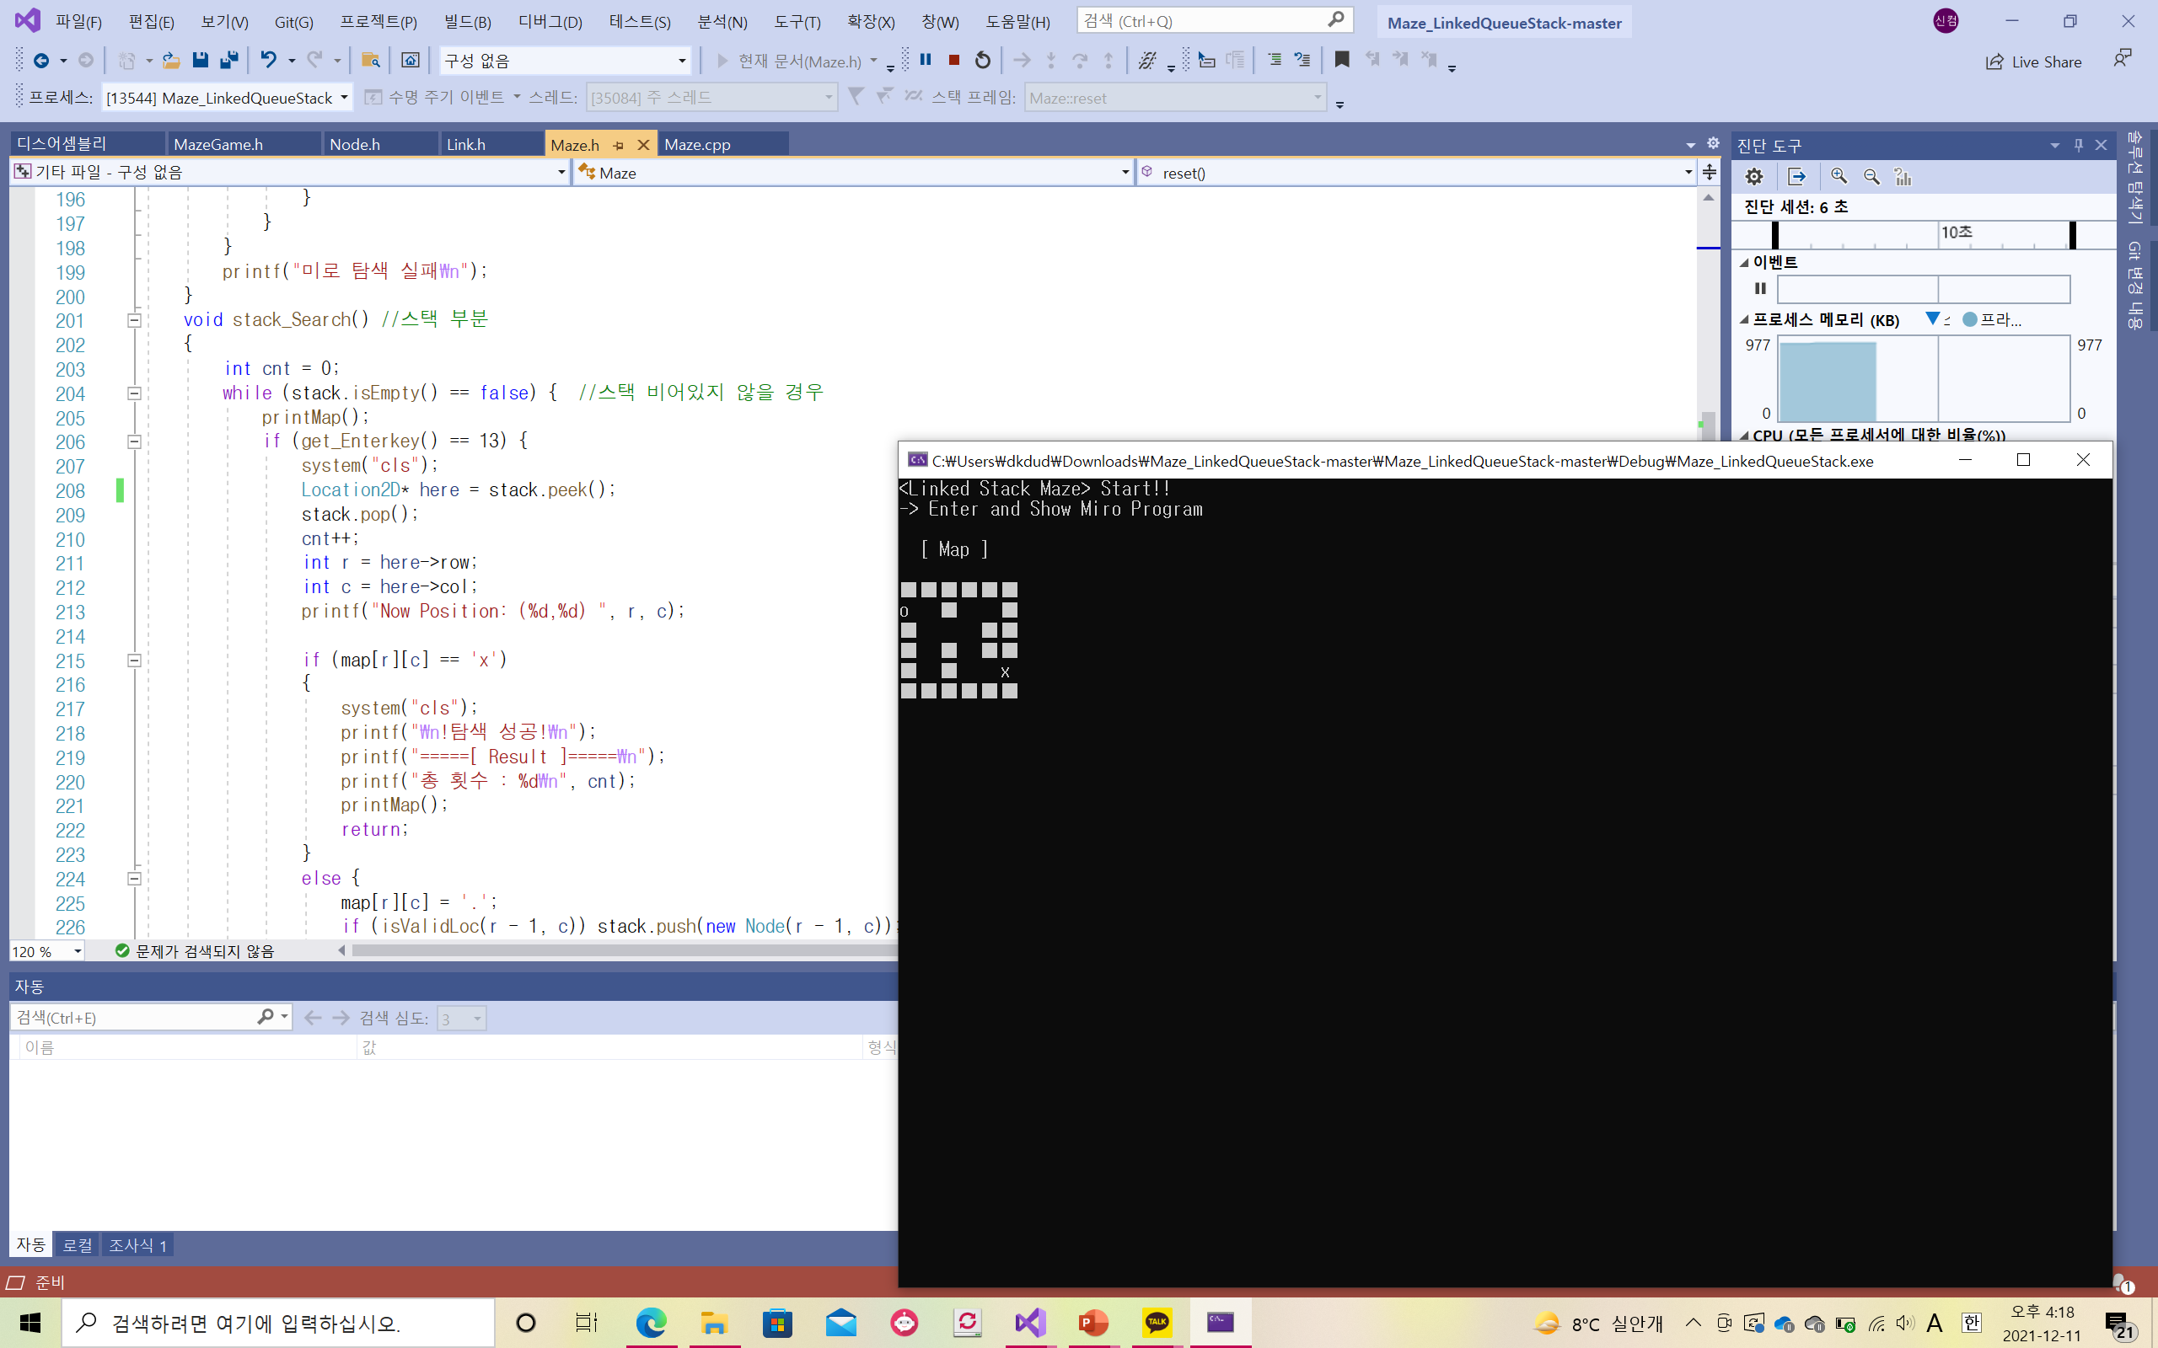
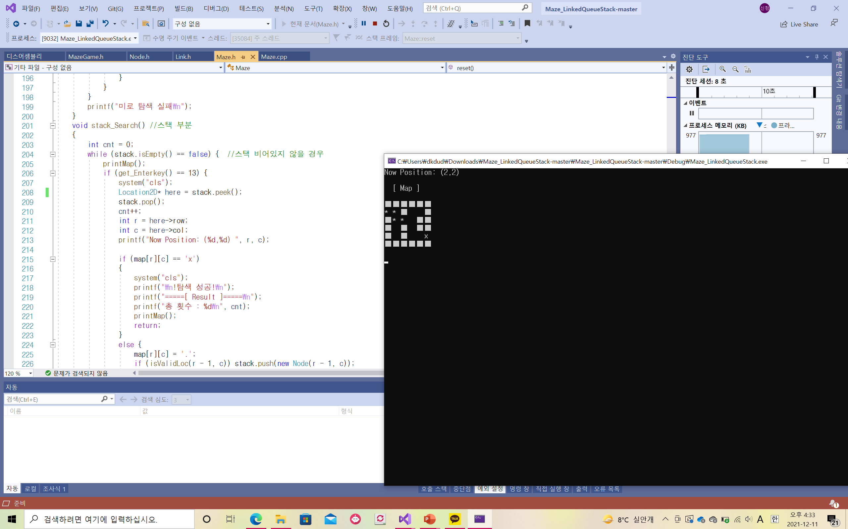
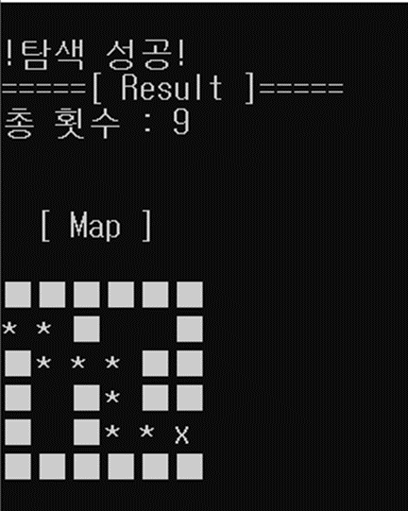
01. 연결리스트 스택 미로 기본
스택 연결리스트 미로 : 깊이 우선 탐색
엔터 입력 하여 미로 맵을 통해 이동 결과 확인
출력 : 현재 미로 위치 좌표 → Now Position: (X, Y)
이동 횟수(pop 횟수) → 총 횟수 : Num
Enter
Enter

Slide 4
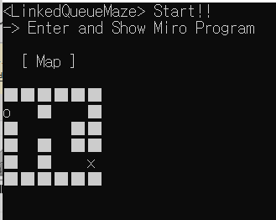
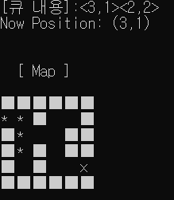
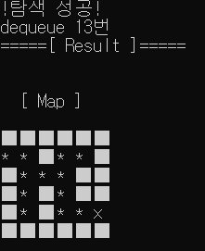
02. 연결리스트 큐 미로 기본
엔터 입력 하여 미로 맵을 통해 이동 결과 확인
출력 : 큐에 삽입된 위치 좌표 -> [큐 내용] : <x, y>
현재 미로의 위치 좌표 -> Now Position: (x, y)
탐색 성공 시 duqueue 횟수 -> dequeue n번
너비 우선 탐색 (모든 길을 탐색함)
Enter
Enter

Slide 5
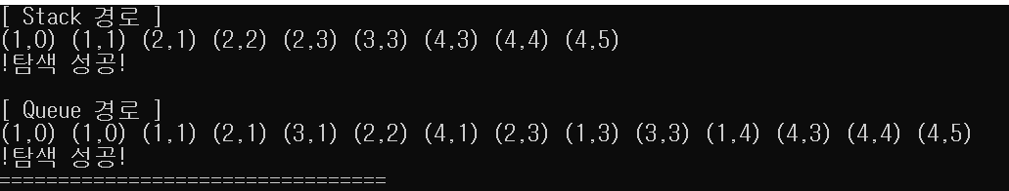
03. 연결리스트 스택, 큐 미로 경로 결과
스택 연결리스트 미로 경로 결과 출력
큐 연결리스트 미로 경로 결과 출력
출력 : 지나온 위치의 (X, Y) 순서대로 출력

Slide 6

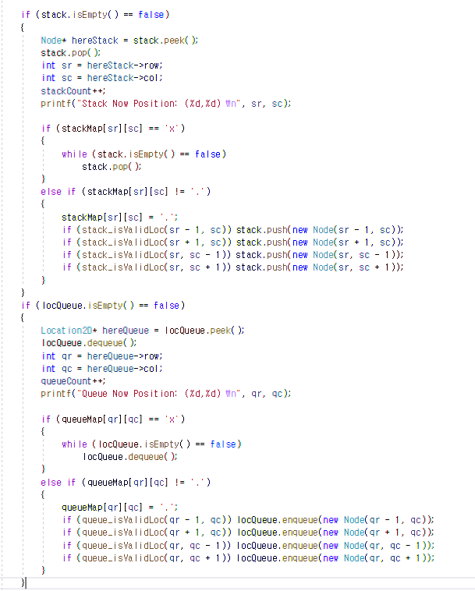
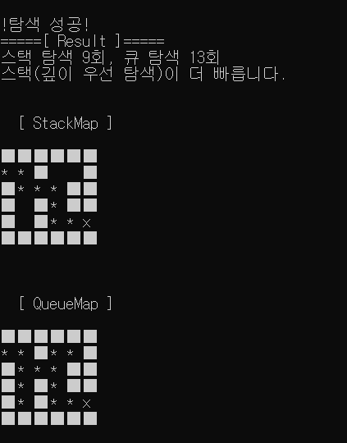
04. 연결리스트 스택과 큐 비교
큐와 스택이 탐색을 동시에 진행
큐와 스택이 모두 빈 상태가 되면 탐색 성공
어떤 탐색법이 더 빠른 지 큐와 스택의 탐색 횟수를 비교함

Slide 7
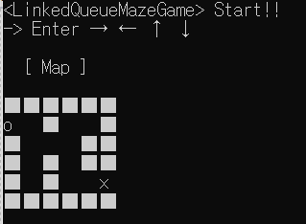
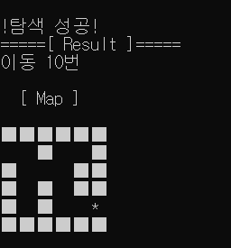
05. 연결리스트 큐 미로게임
사용자의 방향키를 입력받아 진행
출구에 도달하면 게임 종료
사용자 이동 횟수 count

Slide 8
06. 연결리스트 스택 미로 게임 1
이동하는 적을 피해 출구까지 이동하는 게임 ( 팩맨 게임 )
적이 먼저 움직여서 움직였을 경로를 유추하여 그 위치를 피해 이동해야 성공
적에게 잡히거나 출구 도착 시 게임 종료
적 이동 | 사용자 이동
랜덤 값 받아서 상,하,좌,우 중 한 곳으로 이동 (이동 방향이 벽이면 랜덤 값 다시 받음) 랜덤 값 : 0 > 상단 이동 1 > 하단 이동 2 > 좌측 이동 3 > 우측 이동 이동 할 위치에 사용자가 있을 경우 실패로 게임 종료 ( 사용자 이동 전 ) | 방향키를 이용해 이동 방향키 이외에 다른 키 입력 시 적만 이동 갈 수 없는 곳으로 이동하려 할 시 적만 이동 이동한 위치에 적이 있는 경우 실패로 게임 종료 (적 이동 후)

Slide 9
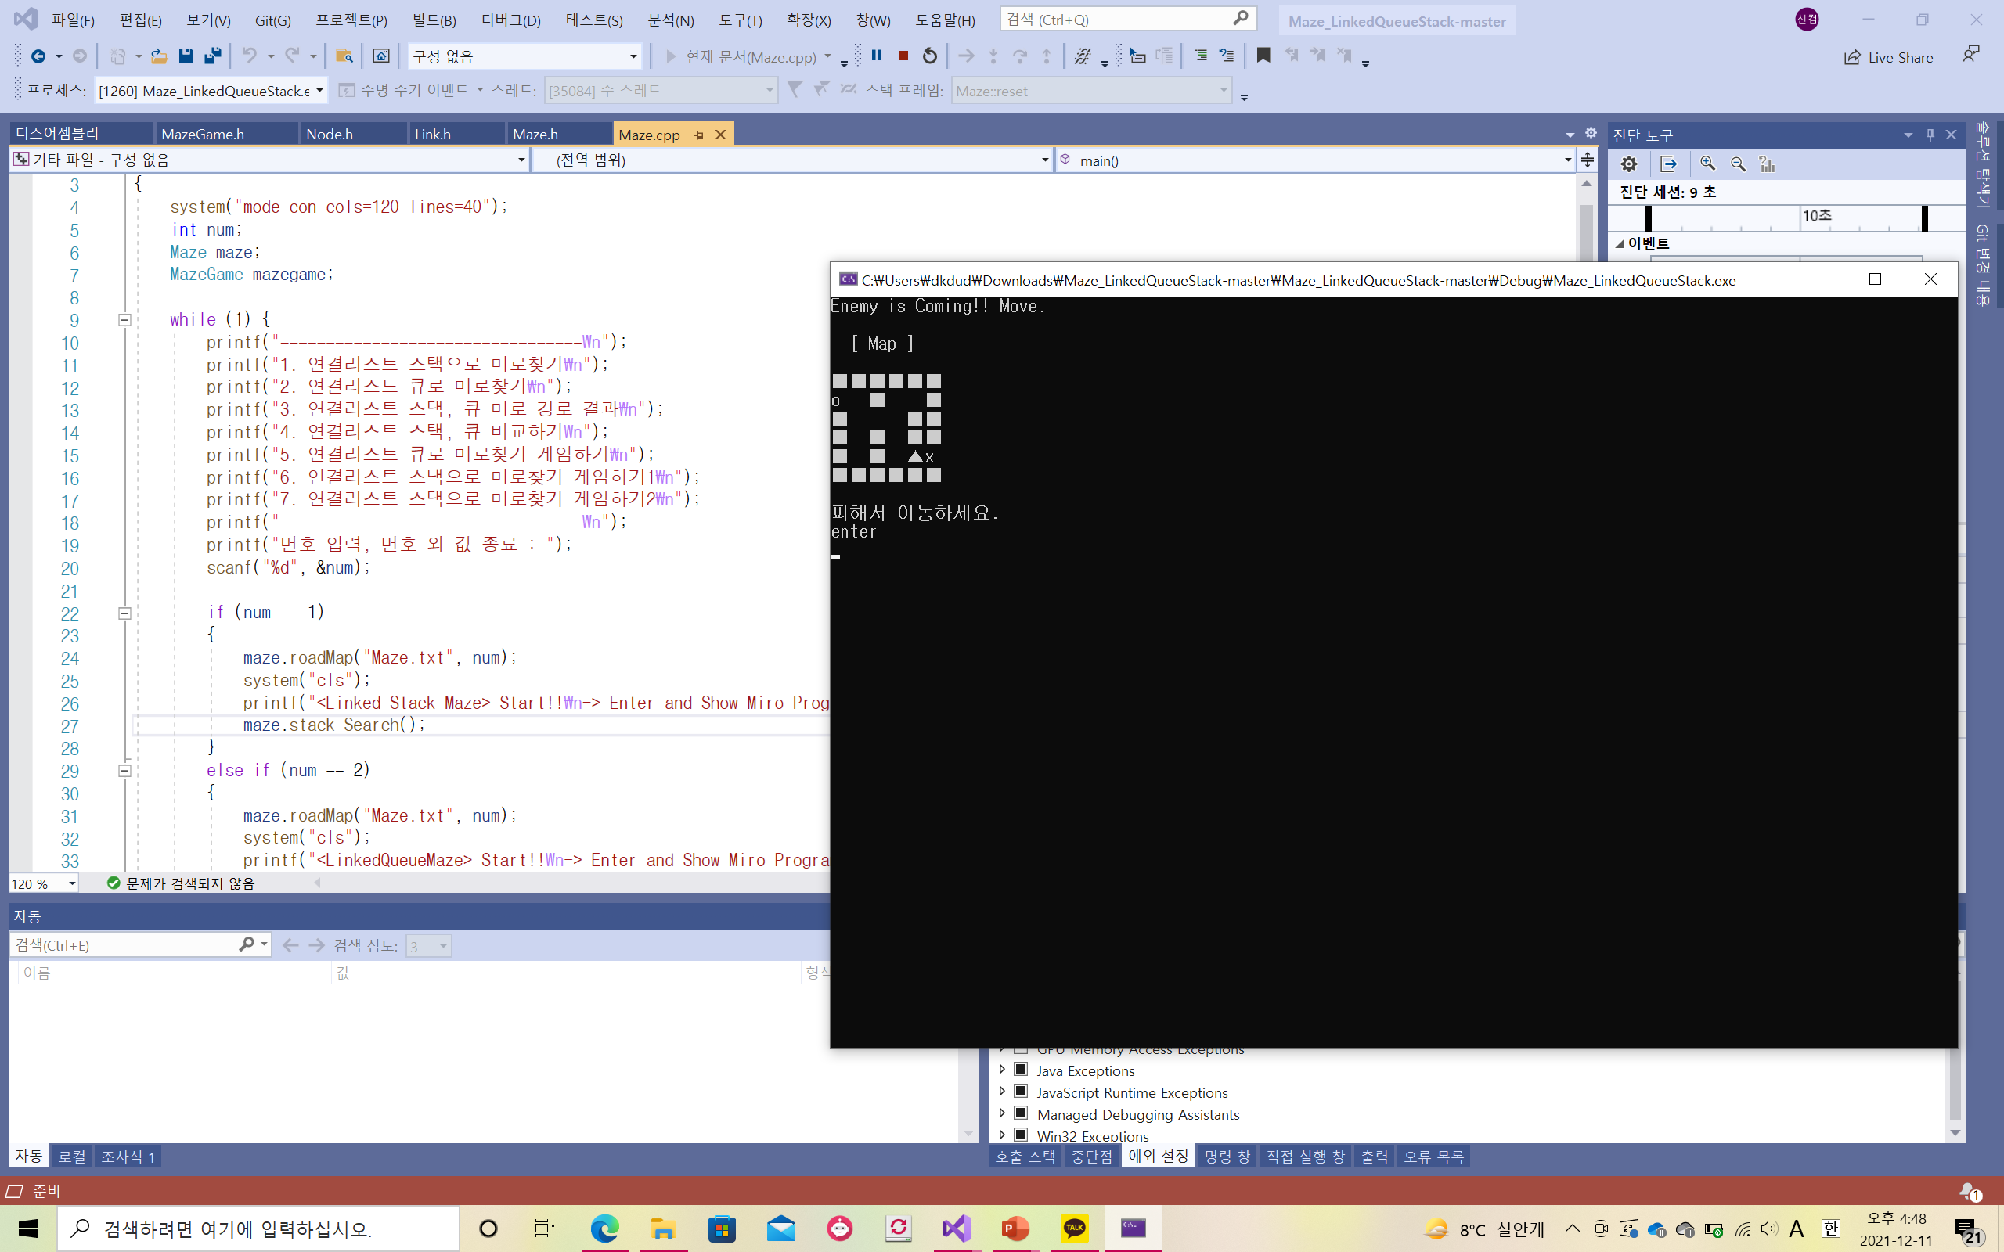
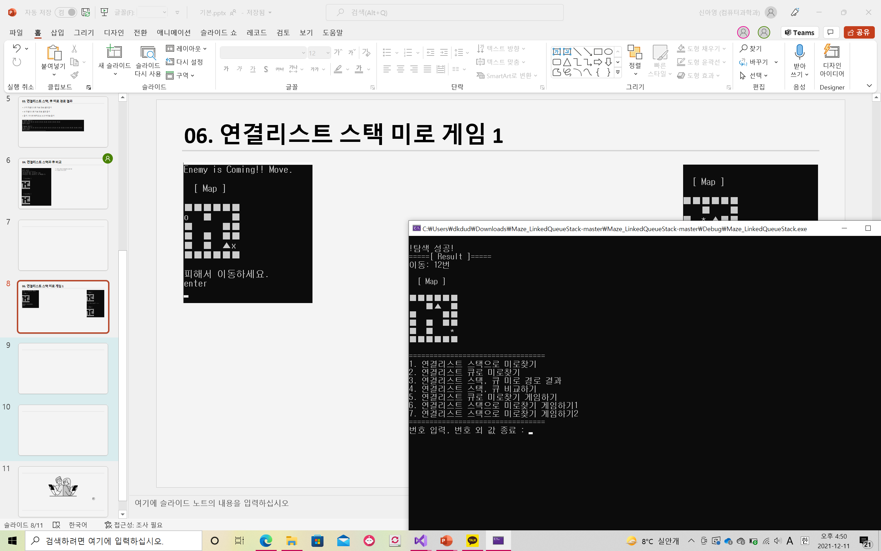
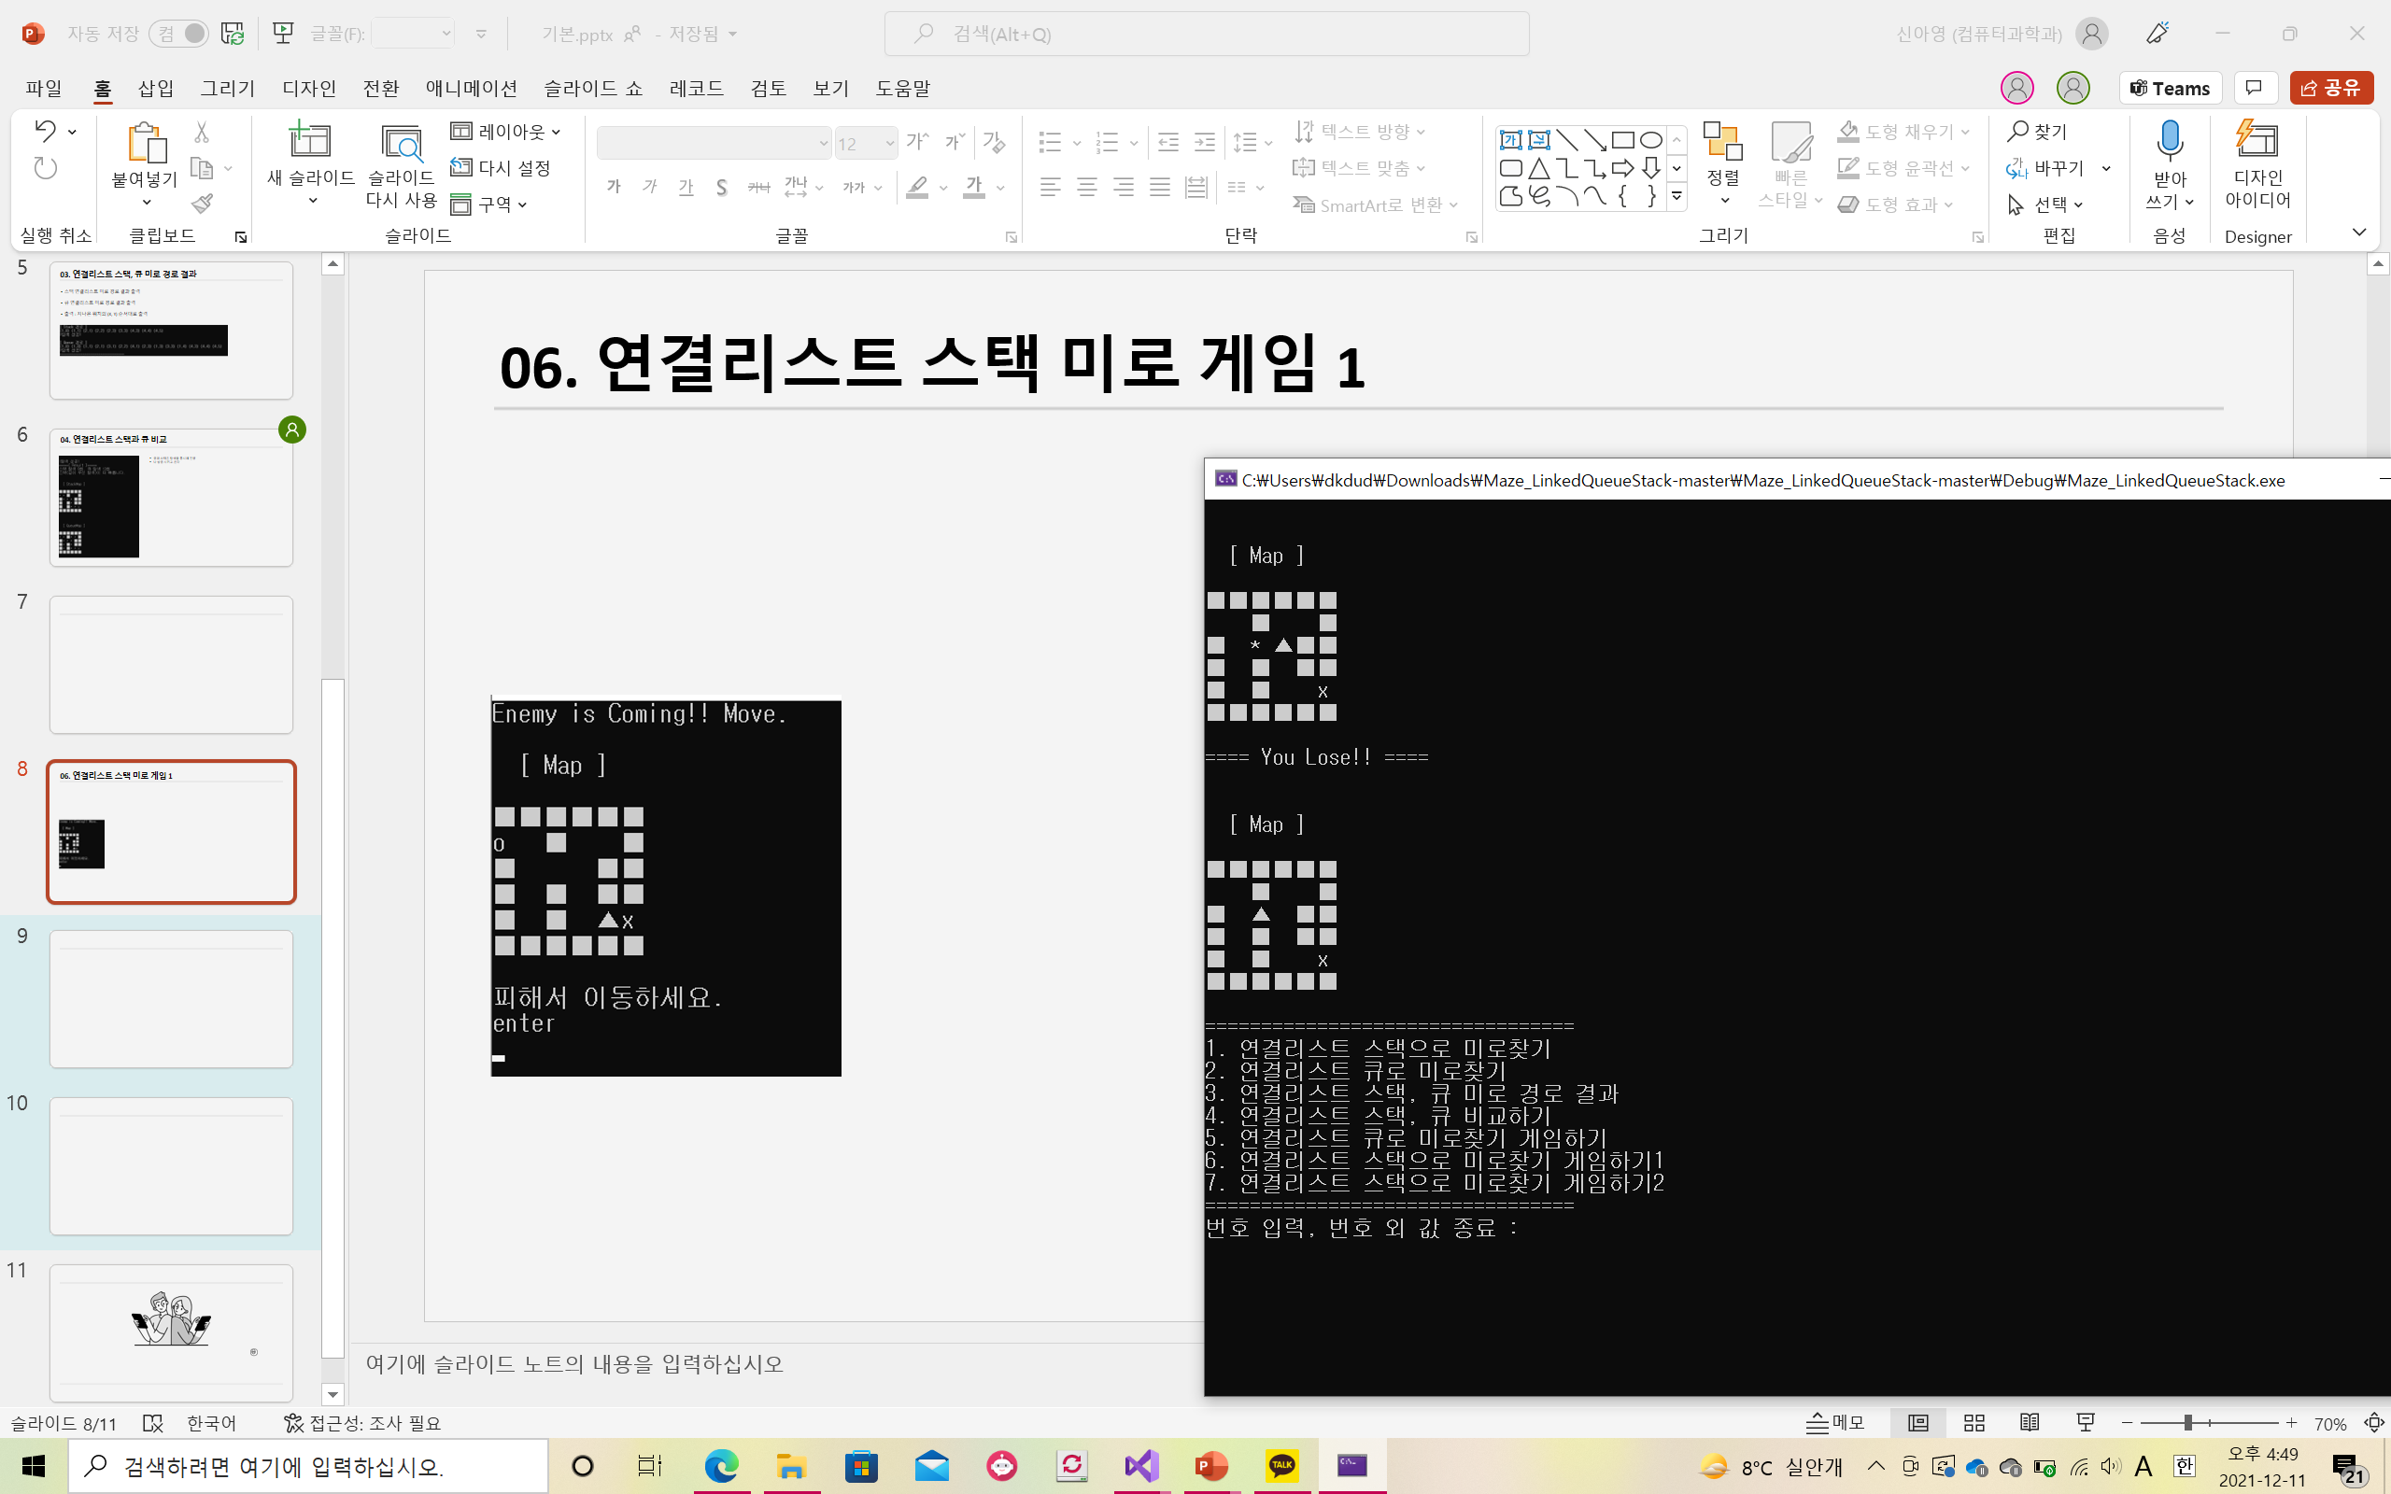
06. 연결리스트 스택 미로 게임 1
출력:
총 이동 횟수
최종 미로 맵
출력:
잡히기 전 미로 맵
최종 미로 맵
< 게임 시작 >
< 탈출 성공 >
< 탈출 실패 >

Slide 10
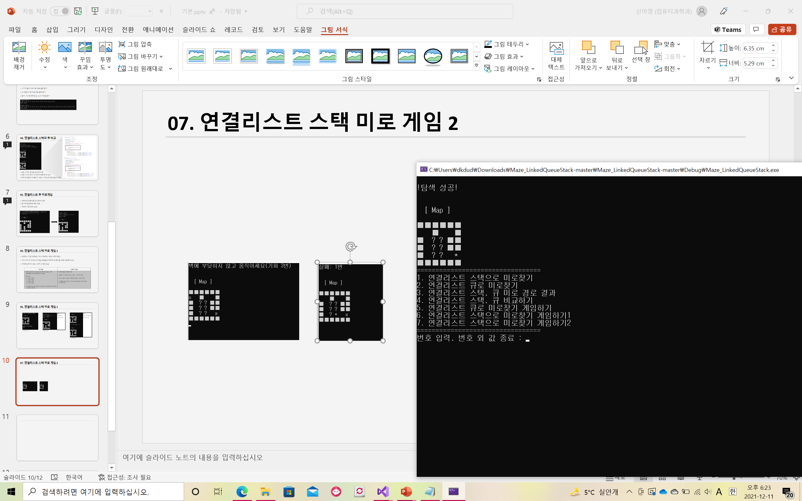
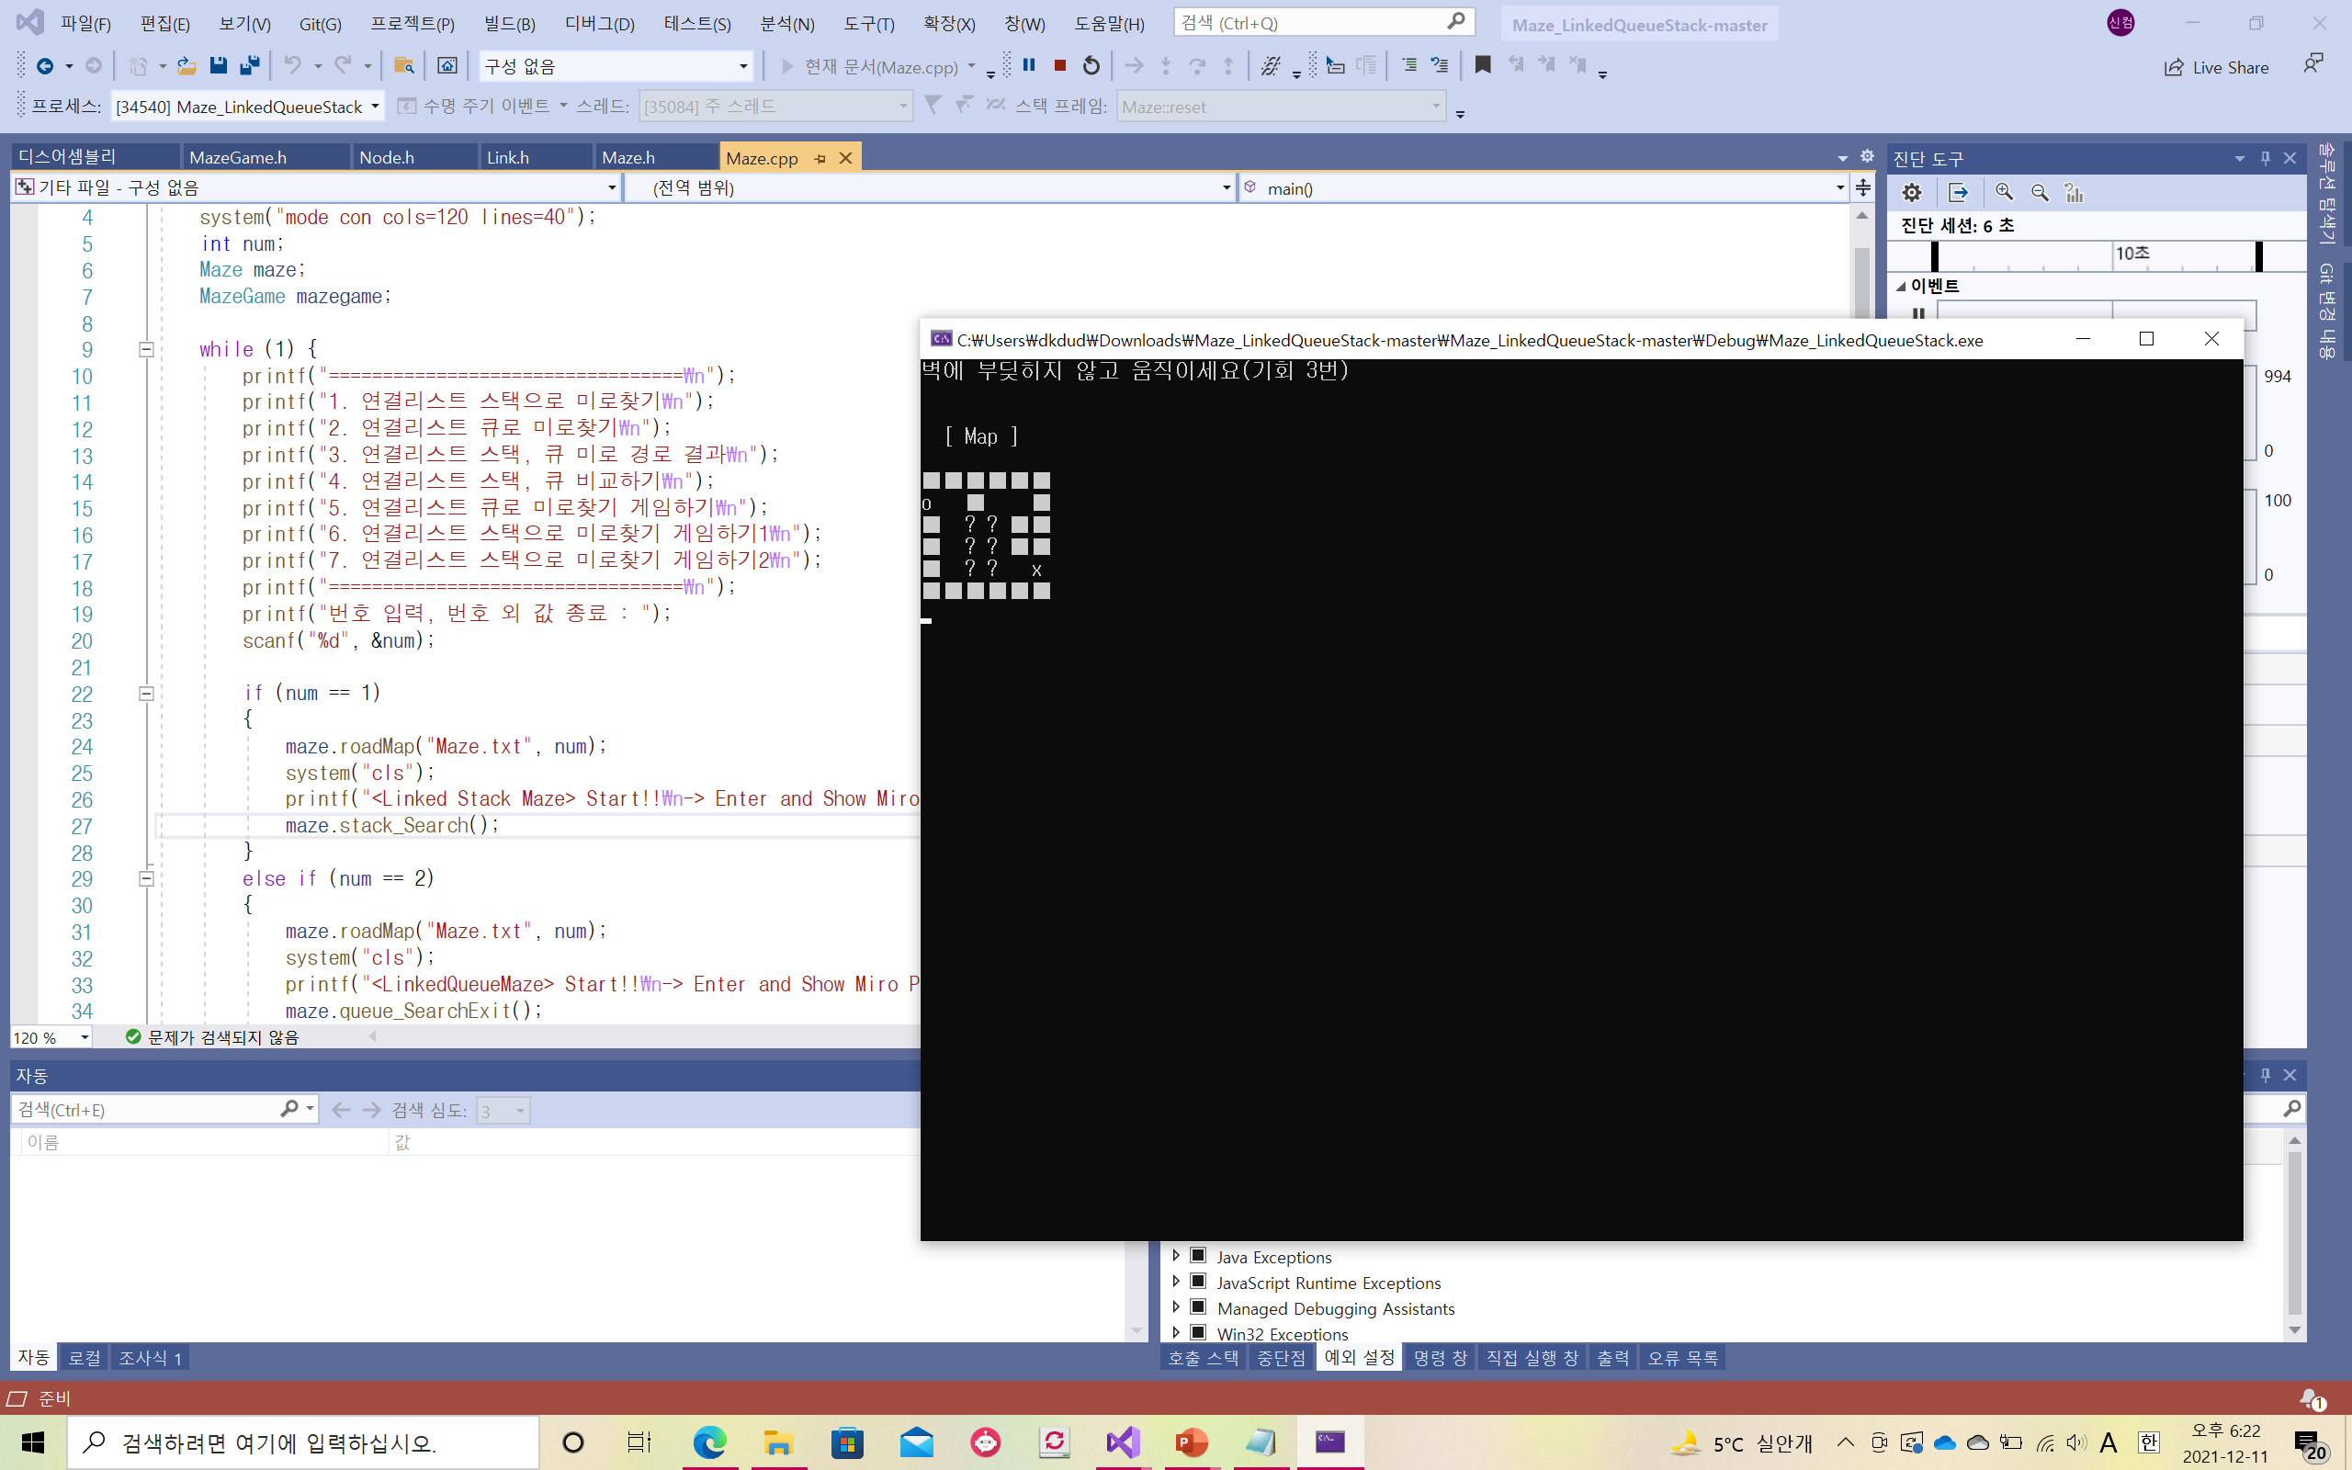
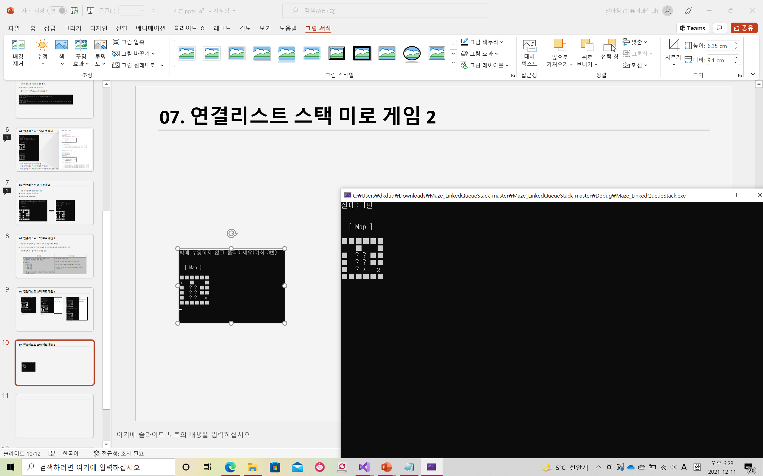
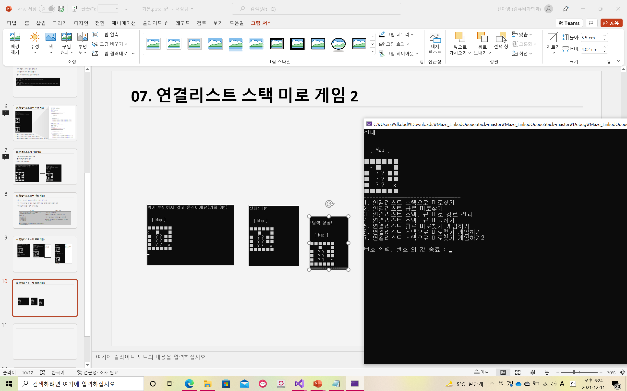
07. 연결리스트 스택 미로 게임 2
3회 이상 벽에 부딪히지 않고 출구로 이동하기
사용자 이동: 방향키로 이동
< 게임 성공 >
< 게임 시작 >
< 게임 실패 >

Slide 11


